Slide 1


EL ¿MISTERIOSO? PUENTE DE LOS PERROS SUICIDAS
JOSE LUIS
Rápido y Furioso

Slide 2
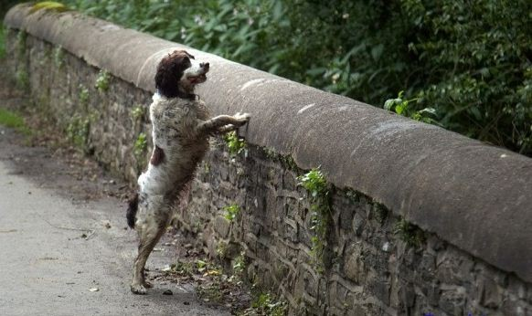

Slide 3
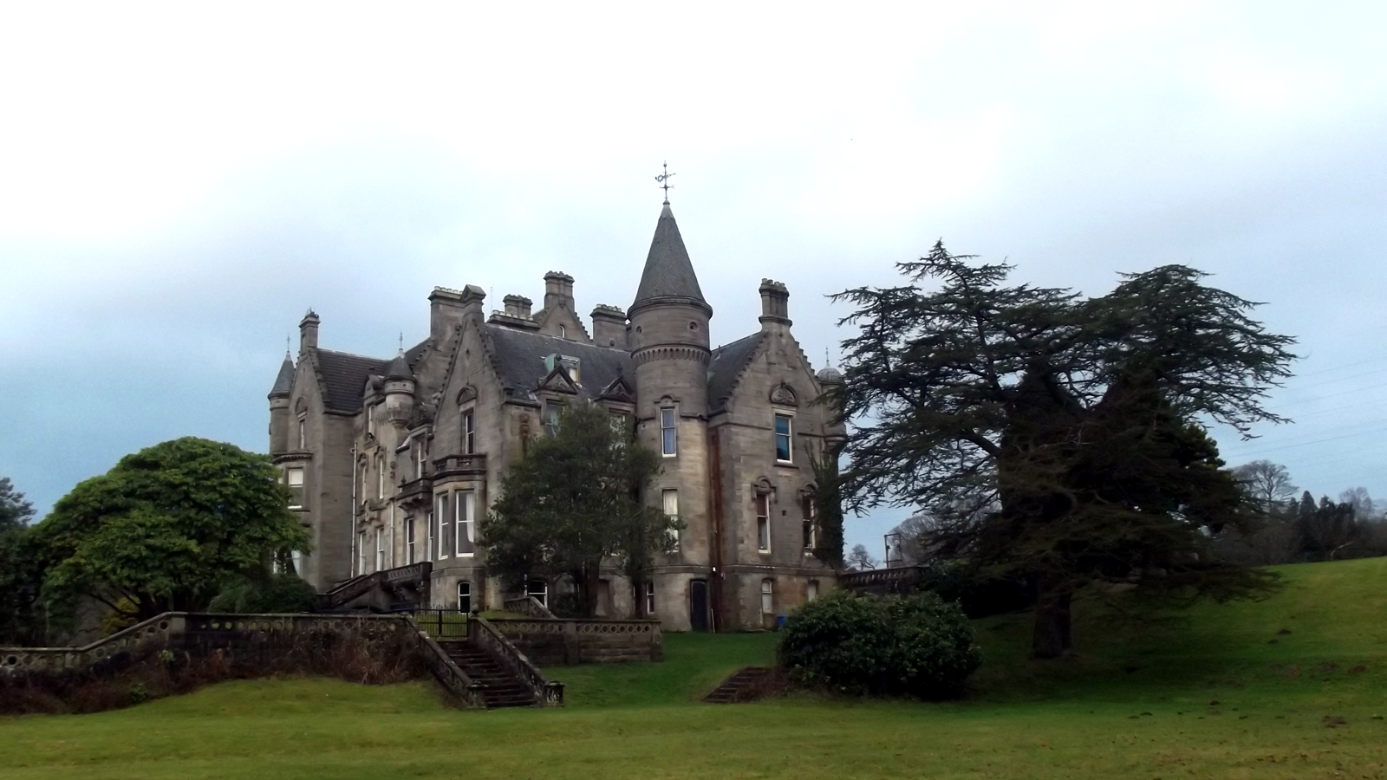

Slide 4

Hay muchas cosas en este mundo que van más allá de cualquier explicación. En los últimos cincuenta años. Cerca de 50 perros han saltado hacia la muerte desde el mismo lugar, el puente de mas de100 años de antigüedad, Overtoun Bridge en Milton, cerca de Dumbarton, Escocia. En el año 2.005 cinco perros saltaron al vacio en menos de seis meses. El punto de suicidio canino se encuentra entre los últimos dos parapetos al lado derecho del puente, que es donde todos los perros dieron el salto mortal. Otra curiosidad es que casi todos los incidentes tuvieron lugar en días claros y soleados además las razas de los perros eran Collies, Retrievers y Labradores.

Slide 5
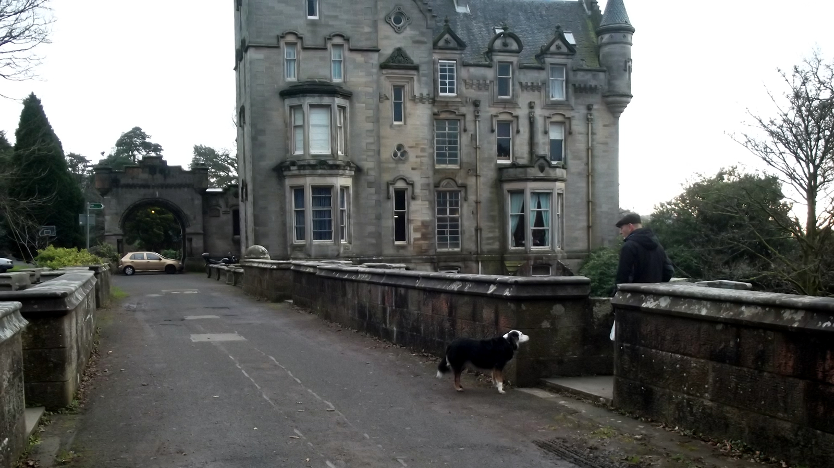

Slide 6
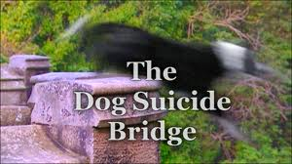

Slide 7
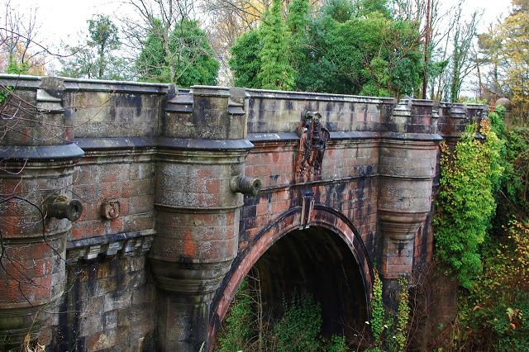

Slide 8


Slide 9
CASOS MISTERIOSOS
Según la Sociedad Escocesa para la Prevención de la Crueldad contra los Animales se trata de “Trágico Misterio”.
“Hay muchos propietarios de perros que han muerto que están tratando de averiguar porque salto” dijo la Sociedad.
Una de las victimas caninas del puente Overtoun era un perro llamado Ben saltó hacia su muerte en 1.995 mientras daba un paseo con su dueño Donna Cooper su marido y su hijo , Callum. Sin previo aviso. Ben saltó sobre el parapeto, se posó en las rocas y se tiró al vacio en una caída de 15 metros. Se rompió la mandíbula y una de las patas, el veterinario decidió sacrificar al animal.

Slide 10
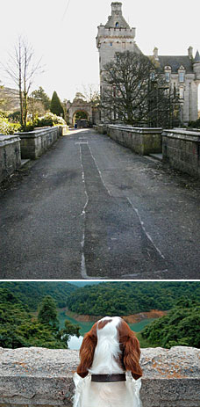

Slide 11
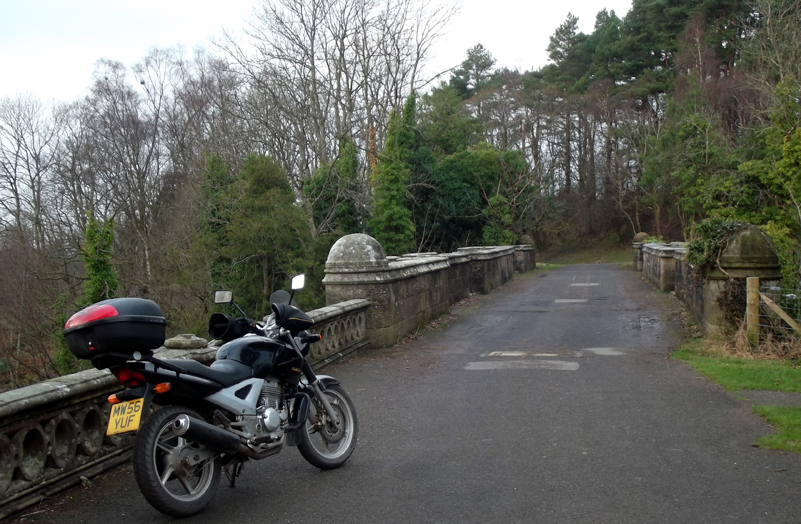

Slide 12
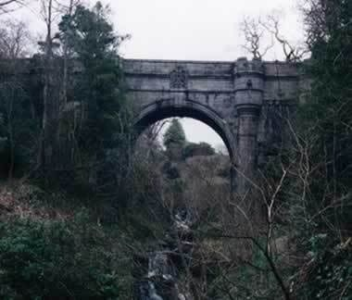

Slide 13
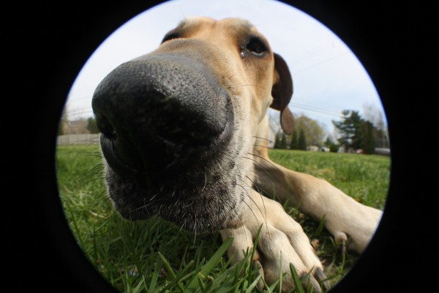

Slide 14
Otro caso fue el del perro Golden Retier llamado Hendrix, aunque acabo de manera totalmente diferente Kenneth Meicle, su dueño, dijo que estaba caminando con su pareja y sus hijos, cuando de repente el perro saltó. Kenneth corrió hacia donde estaba el perro llevándolo inmediatamente al veterinario. El perro cayó sobre una cama de musgo que amortiguo su caída.

Slide 15


Slide 16
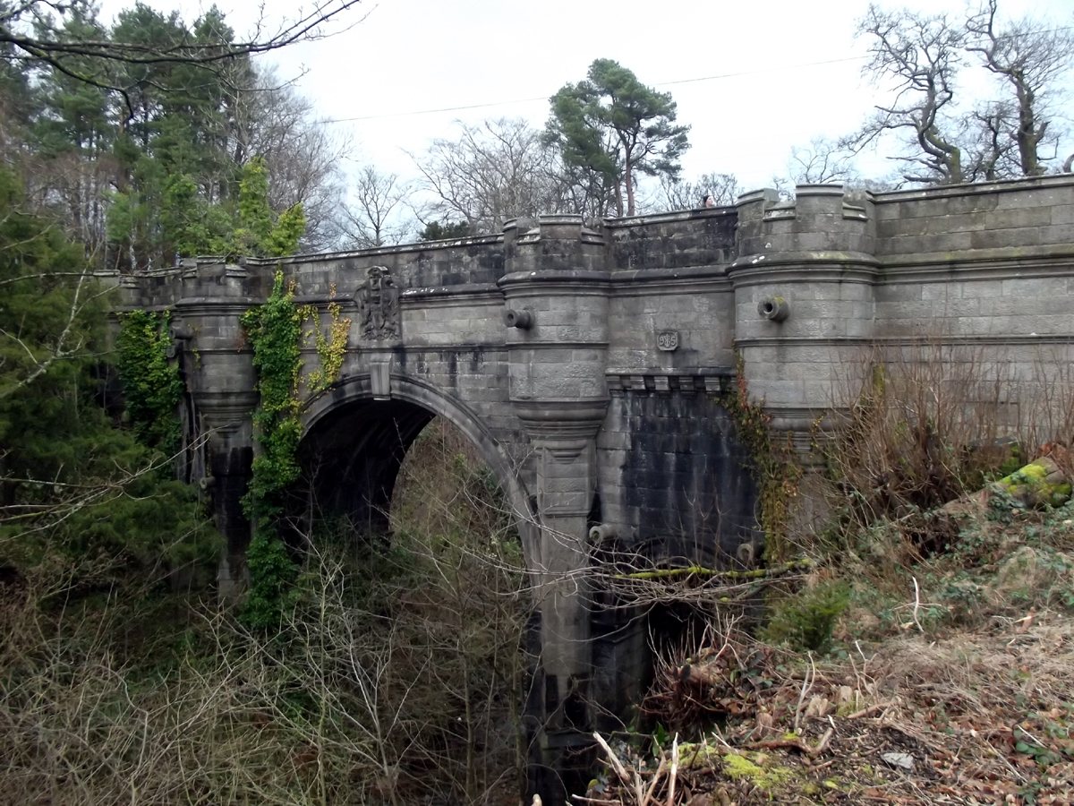

Slide 17
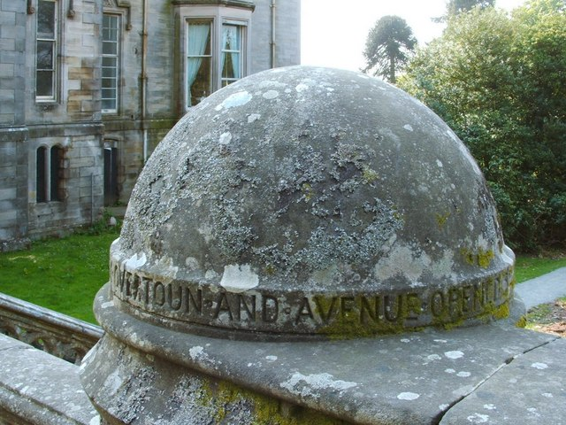

Slide 18
TEORIAS DE LO PARANORMAL
El puente de 15 metros de altura fue construido por el Calvinista Lord Overnoun. Una de las principales teorías es que en 1994, un lugareño llamado Kevin Moy lanzó su bebé desde el puente, diciendo que era el anti-Cristo. Poco después el hizo un intento fallido de acabar con su vida en el mismo sitio. Dejando el lugar impregnado de una energía negativa muy poderosa. La mitología celta explica que Overmou es un lugar entre el cielo y la tierra. Ya que los perros son mas sensibles que los humanos se cree que recogen las vibraciones mas fácilmente, lo que lleva al extraño comportamiento , aunque sorprendentemente, el fenómeno no parece afectar a todos los perros. La psíquica Mary Armour cogió su propio perro Labrador para dar un paseo por el puente y probar la teoría de lo sobrenatural Pero según dijo no ocurrió nada inusual.
Los animales son hipersensibles al mundo de los espíritus, pero no sentí ninguna energía negativa” dijo Mary.
Por el contrario Mary afirmo que sentía “tranquilidad y serenidad pura” pero advirtió que su perro tiro un poco hacia la derecha.

Slide 19
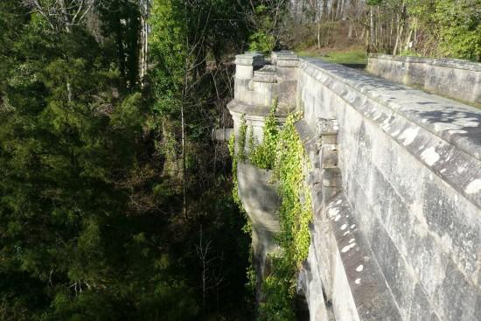

Slide 20
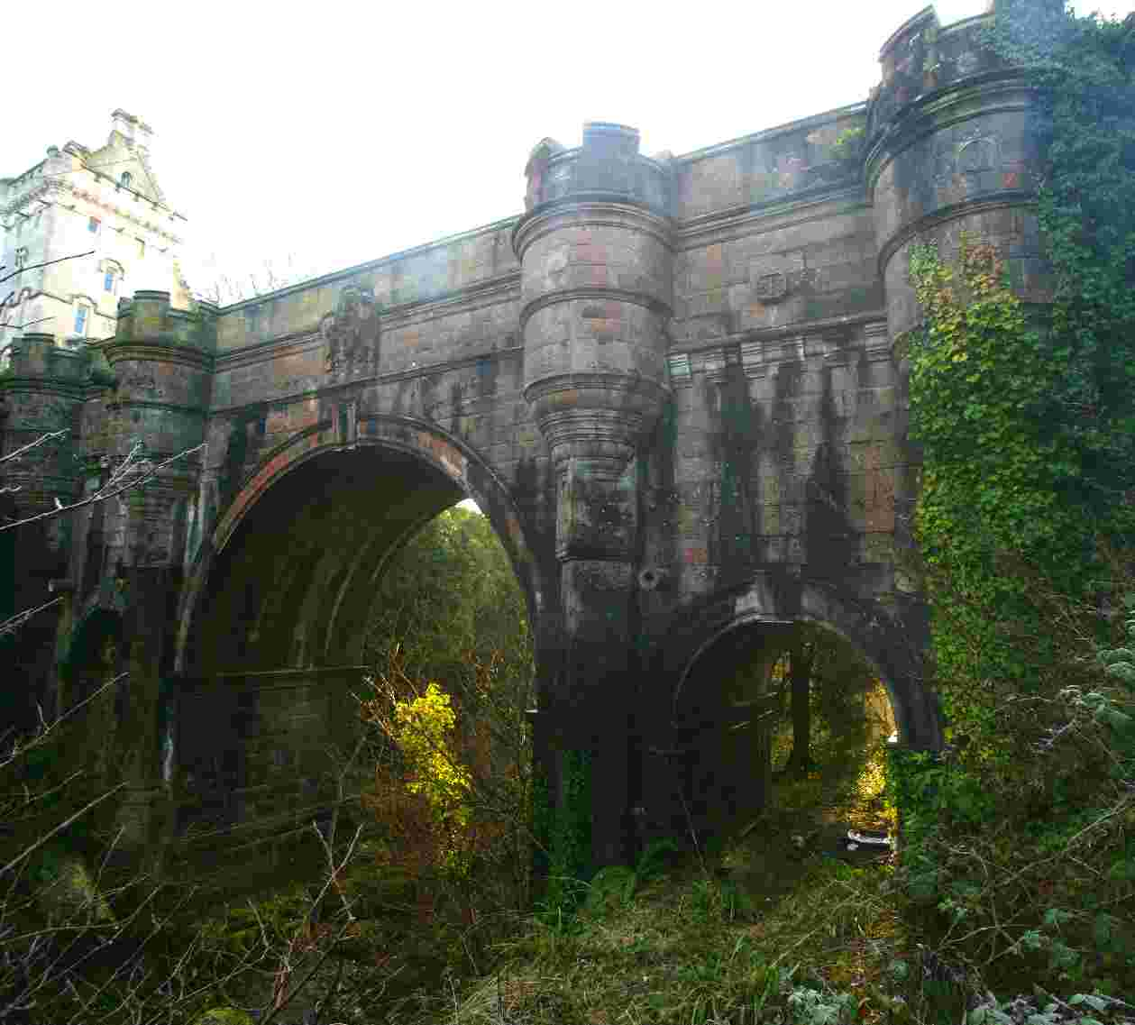

Slide 22
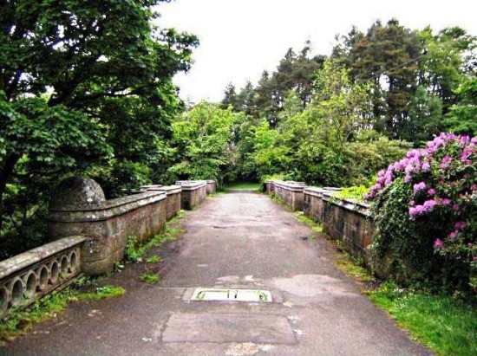

Slide 23
TEORIAS SEGÚN LA CIENCIA
La ciencia también ha teorizado sobre este extraño fenómeno en un intento de desacreditar la teoría paranormal. Los científicos explican que los perros son capaces de percibir los sentimientos de sus dueños, según el famoso experimento del austriaco Dr. Rupert Sheldrake. El experimento demostró explícitamente que los perros recogen los pensamientos de su dueño e intenciones, incluso desde grandes distancias, aunque no se ha demostrado que tenga una relación directa con que los perros recogieron los pensamientos de sus propietarios suicidas y decidiéndose a lanzarse al vacio. La ciudad de Dumbarton es realmente un lugar de declive económico y uno de los lugares mas deprimentes que existe en Gran Bretaña, pero las investigaciones revelaron que ninguno de los propietarios de los perros que saltaron el puente Overtoun tenia sentimientos suicidas. A si que la teoría dada por los científicos ha sido completamente desacreditada. Pero la comunidad científica ha continuado con sus esfuerzos de poder demostrar lo que esta ocurriendo dando asombrosas hipótesis como que el olor de los visones muertos es irresistible para los perros.

Slide 24
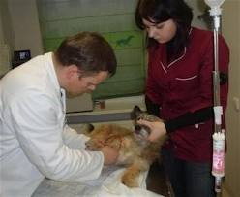

Slide 25
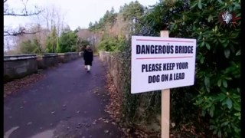

Slide 26
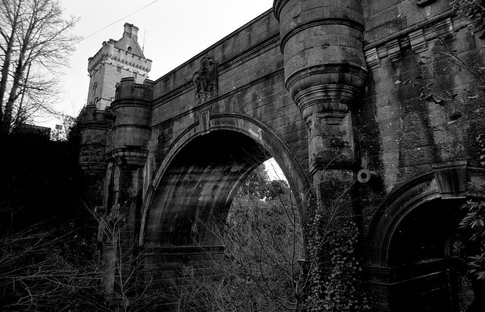

Slide 27
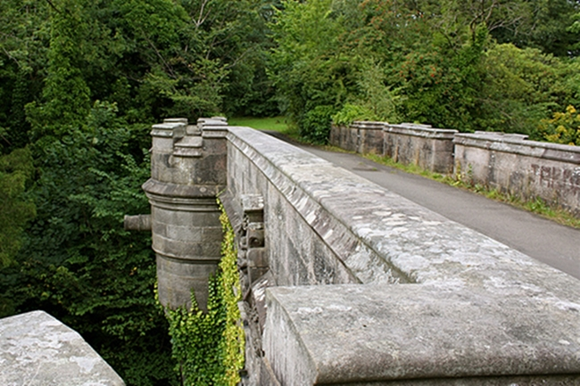

Slide 28
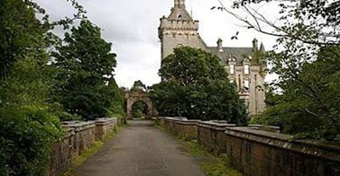

Slide 29
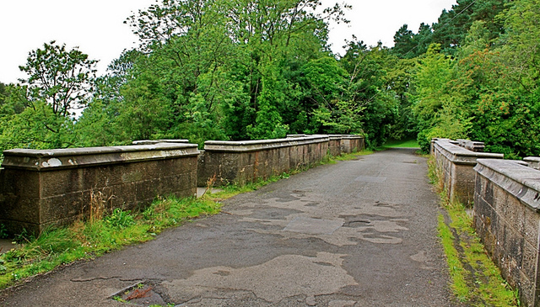

Slide 30
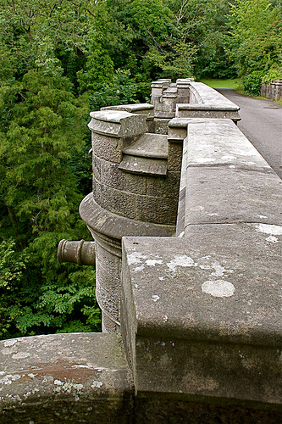
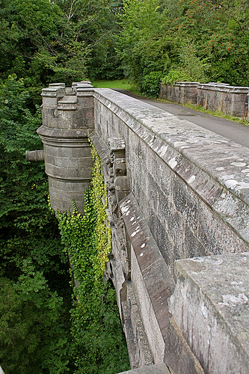
EL EXTRAÑO FENOMENO CONTINUA
El fenómeno ha recibido la atención internacional enviando representantes de todos los campos a investigar. La ciencia no ha podido explicar con el paso del tiempo este extraño fenómeno. Obviamente esto hace que coja fuerza la explicación mística del comportamiento de los animales. Pero la realidad es que hasta la fecha el extraño fenómeno que esta ocurriendo en el puente Overtoun continua siendo un misterio.

Slide 31
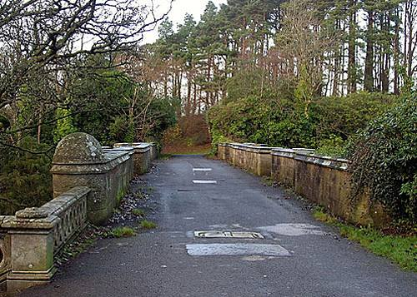

Slide 32


Slide 33
  UN FUERTE ABRAZO QUE TENGAS UN BUEN DIA
JOSE LUIS

Slide 34



Accede a la sección que desees desde aquí:
Propia Creación
De la Red
Dedicatorias | Fechas Especiales | Graciosos
Historia y Arte | Lugares | Musicales
Naturaleza y Ciencias | Política | Reflexión
Religiosos | Románticos | Salud
Dedicatorias | Fechas Especiales | Graciosos
Historia y Arte | Lugares | Musicales
Naturaleza y Ciencias | Política | Reflexión
Religiosos | Románticos | Salud
Si deseas recibir pps periódicamente en tu correo electrónico subscríbete aquí:

